Slide 1

LAS REDES DE APOYO COMO RECURSO ANTE LA VIOLENCIA DE PAREJA
Integrantes:
Kevin Sinchiguano
Gabriela Tipán
Maricela Vega

Slide 2
PROBLEMA
En el Ecuador, existen normativas legales, políticas públicas, que tienen por objetivo generar acciones preventivas, administrativas y judiciales ante la violencia de pareja. Sin embargo, las estadísticas relacionadas a la violencia de género siguen creciendo, por tanto, estas medidas resultan insuficientes.
Es entonces importante retomar la investigación existente para evaluar los recursos materiales, afectivos y psicológicos ante la violencia de pareja.
K

Slide 3
RELEVANCIA
Realizar un aporte significativo a la problemática de la violencia de pareja que vive la mujer ecuatoriana, contribuyendo desde el abordaje “transgeneracional”, y la influencia de las redes de apoyo en la situación de vida de las mujeres que han experimentado violencia de pareja.
JUSTIFICACIÓN
Identificar y describir las redes de apoyo con las que cuentan las mujeres víctimas de violencia, y cómo estas influyen en la toma de decisiones frente a la relación maltratante.
OBJETIVO
K

Slide 4
DATOS EN TORNO AL FENOMENO ESTUDIADO
VIOLENCIA
El uso abusivo de la fuerza, que busca crear mecanismos de producción de poder para el victimario y la anulación de la víctima. (Perrone y Nannini, 2010; Martínez, 2018).
Enfoque de género: construcción cotidiana donde se somete a la mujer, dentro de un sistema patriarcal a través de los roles de género (Segato, 2003).
Construcción relacional: interacción entre los individuos; creando una dinámica circular. (Perrone y Nannini, 2010).
Enfoque transgeneracional: patrones familiares maltratantes transaccionales, (Pavon, Santamaría, 2010).
K

Slide 5
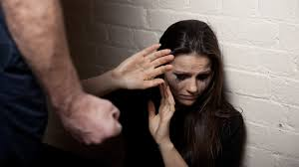
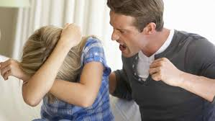





DATOS EN TORNO AL FENOMENO ESTUDIADO
TIPOS DE VIOLENCIA, LOIPEVM (2018)
Física Psicológica
Sexual Simbólica
Económica y Patrimonial, G.- Obstétrica
Política
M

Slide 6
DATOS EN TORNO AL FENOMENO ESTUDIADO
Conjunto de elementos que responde de manera efectiva ante una necesidad (Real Academia de Lengua, 31 de enero de 2020).
RECURSO
Tipo: afectivo, económico, relacional, psicológico, de servicio, material, instrumental, de información o de validación. (Instituto Nacional de las Mujeres, 2015).
M

Slide 7

DATOS EN TORNO AL FENOMENO ESTUDIADO
Conjunto de amistades o entidades que los seres humanos consideran importantes; y que contribuye al bienestar integral de estas ante las crisis (Flores, 2018).
RED DE APOYO
Son fuentes de recursos diversos, que con su accionar ayudan a enfrentar diferentes situaciones dentro del hogar (Instituto Nacional de Mujeres, México, 2015).
M

Slide 8
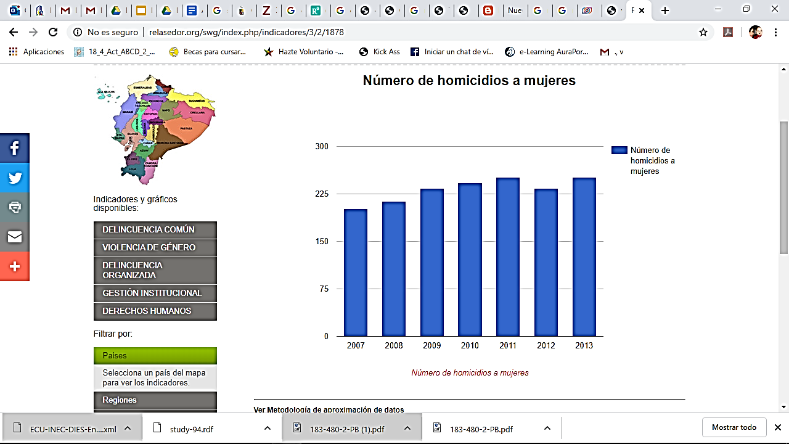
DATOS ESTADÍSTICOS
Relasedor (2013), identificaron a 251 casos de mujeres asesinadas en Ecuador
Organización Mundial de la Salud (2013) realizó un estudio multipaís sobre violencia en la pareja:
G

Slide 9
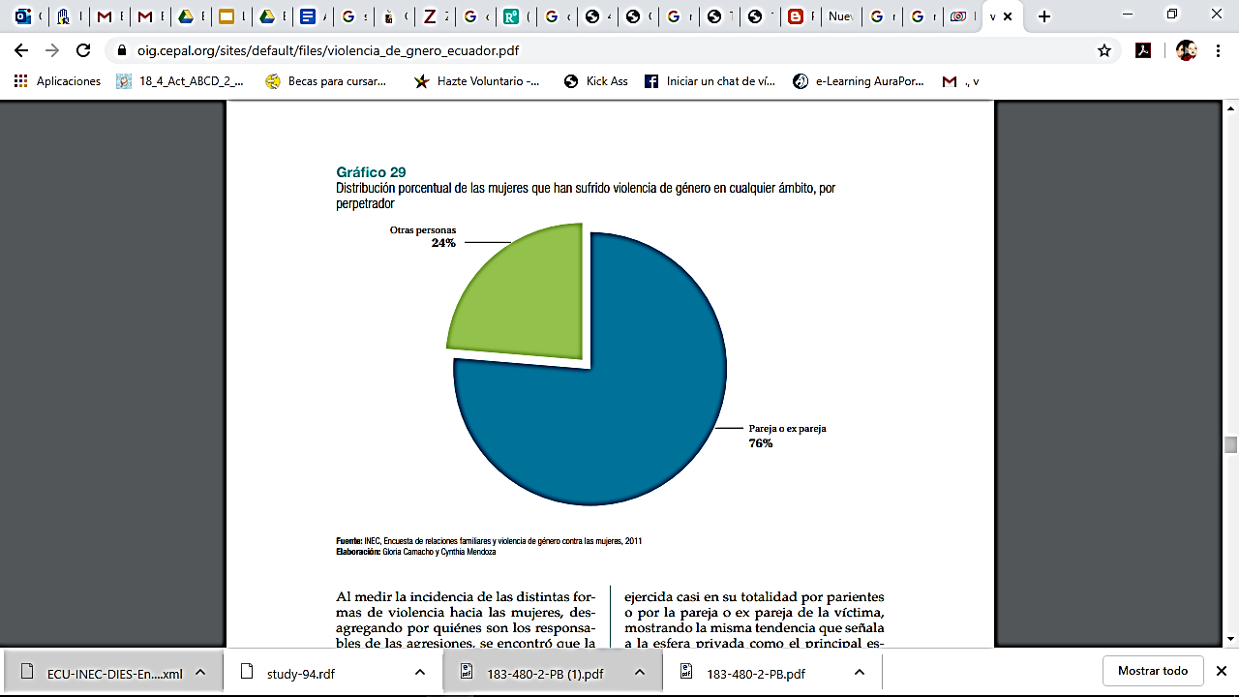
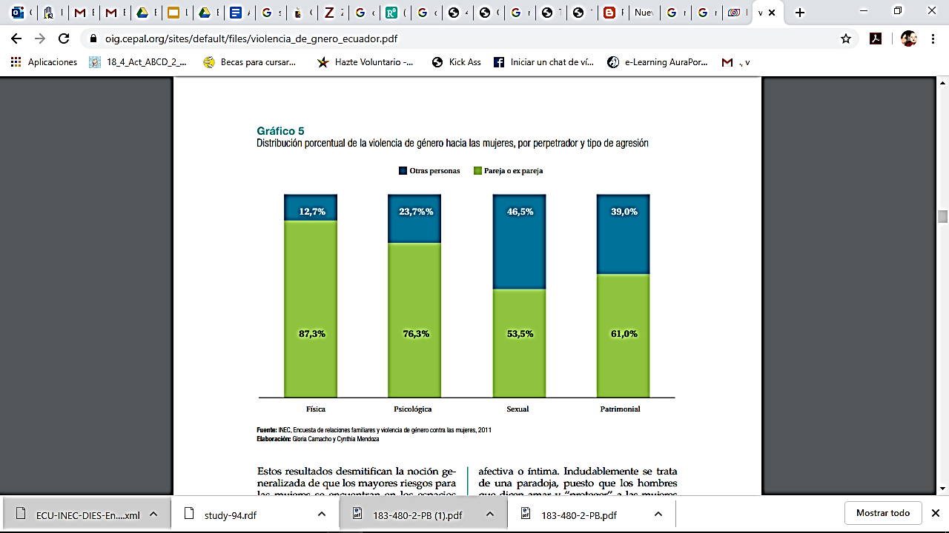
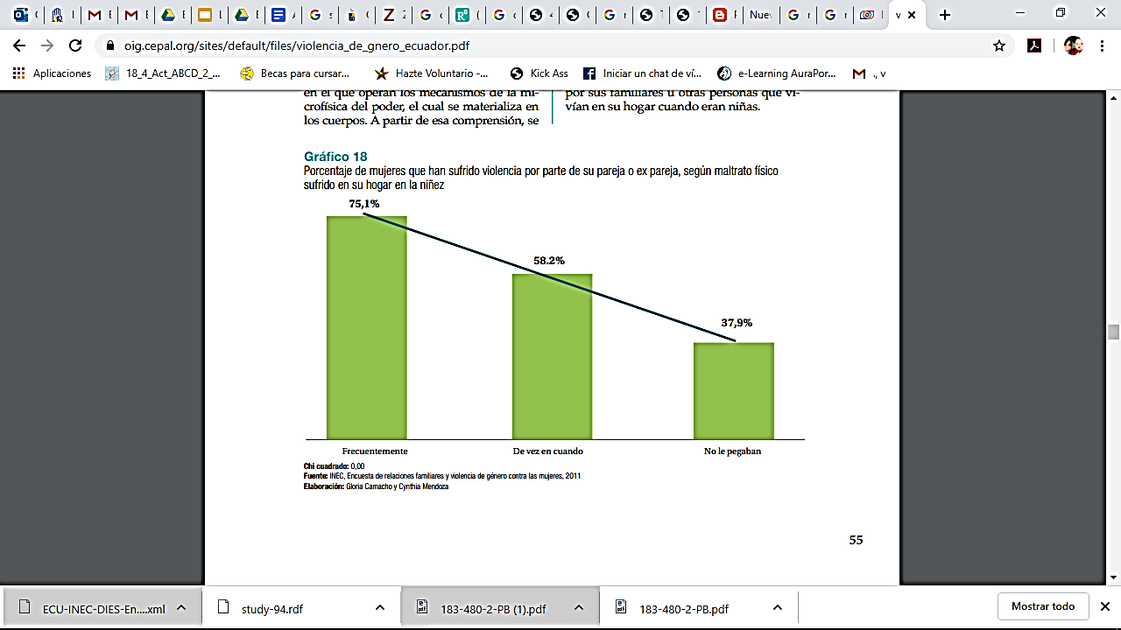
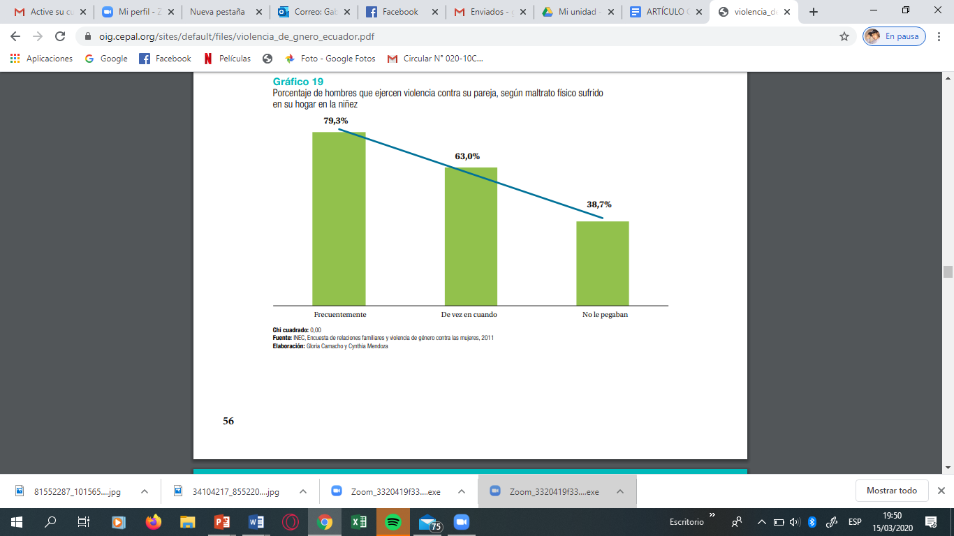
DATOS ESTADÍSTICOS
En Ecuador se han desarrollado dos estudios significativos: Encuesta Nacional de Relaciones Familiares y Violencia de Género contra las Mujeres, en el año 2011.
.
Patrón transgeneracional, con 75,1% en mujeres y 79,3 % en hombres.
MUJERES
HOMBRES
G

Slide 10
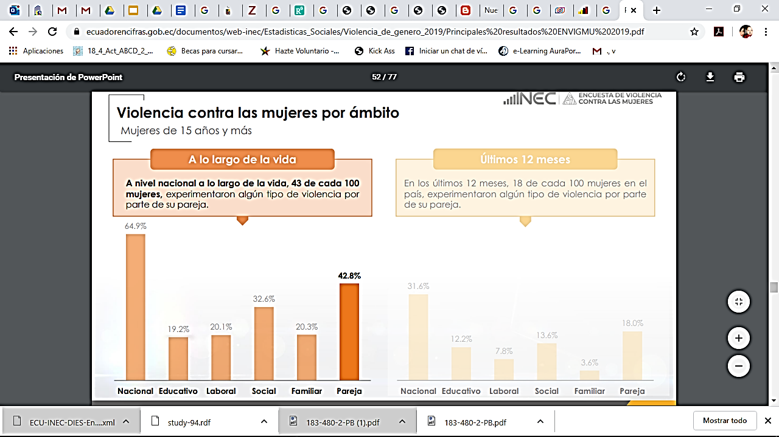
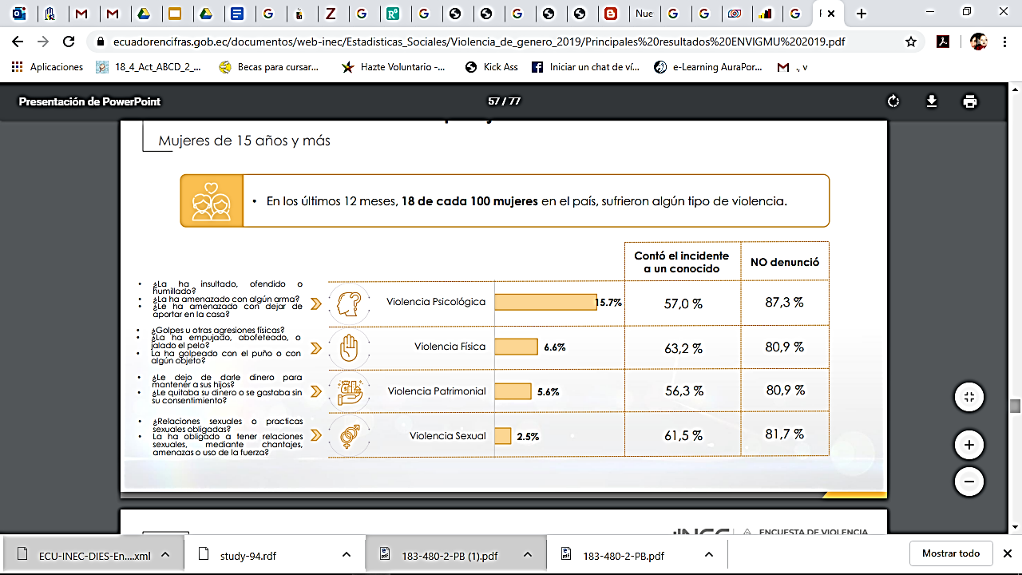
DATOS ESTADÍSTICOS
Encuesta Nacional de Relaciones Familiares y Violencia de Género contra las Mujeres, en el año 2019.
G

Slide 11


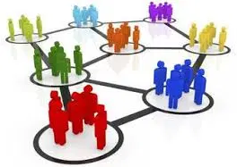
PREGUNTA DE INVESTIGACIÓN
¿Son las redes de apoyo un recurso ante la violencia de pareja?
K

Slide 12
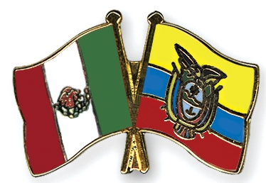
LA IMPORTANCIA DE LAS REDES DE APOYO
En países de Latinoamérica, entre ellos México, se han realizado investigaciones en torno a las redes de apoyo en violencia de pareja.
En ecuador, entre las más importantes se encuentra “La ruta crítica que sigue las mujeres afectadas por violencia intrafamiliar” (1999).
K

Slide 13


TEORÍA FAMILIAR SISTÉMICA, ENFOQUE TRANSGENERACIONAL
Bowen (1991), explicó que las conductas transgeneracionales ocurren en el contexto donde el individuo nace, se educa, crece y se forma (sistema).
La violencia tiene sus inicios dentro del núcleo familiar, al ser principal generador de patrones conductuales (Tisseron, Torok y Rand, 1997).
K

Slide 14

FORTALECIMIENTO DE LAS REDES DE APOYO
Las redes de apoyo conformadas por mujeres, han demostrado ser una estrategia eficaz que aporta positivamente.
El presente estudio busca promover la importancia y fortalecimiento de las redes de apoyo como recurso individual y social frente a la violencia de pareja.
M

Slide 15


MATERIALES Y MÉTODOS
Cuestionario de Apoyo en Pareja y Estereotipos.
Formato de entrevista semiestructurada.
A través del enfoque cuantitativo, experimental, de tipo transversal.
75 mujeres que han sido víctimas de violencia de pareja.
M

Slide 16
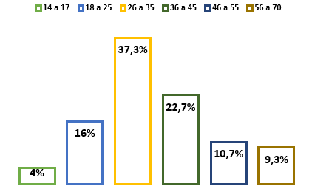
RESULTADOS
Figura 1. Estado civil Figura 2. Edad
M

Slide 17
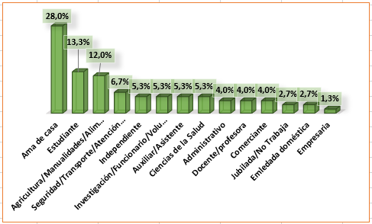
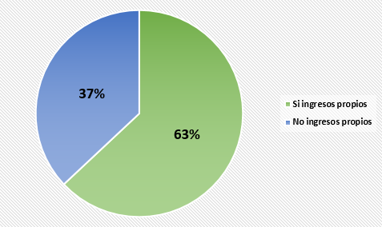
RESULTADOS
Figura 3. Diferentes oficios
Figura 4. Ingreso
G

Slide 18
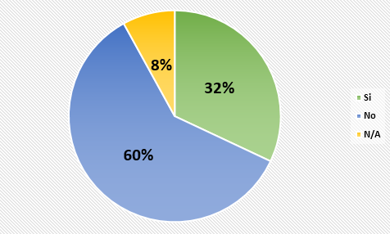
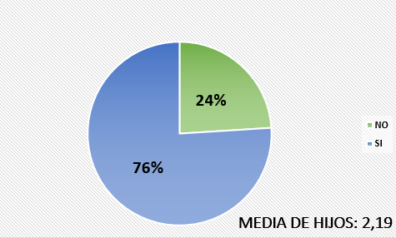
RESULTADOS
Figura 5. Convivencia actual
Figura 6. Media de hijos
G

Slide 19
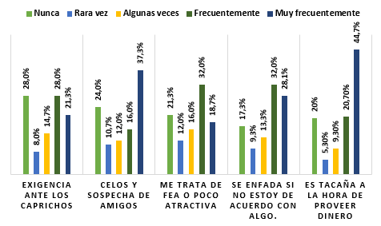
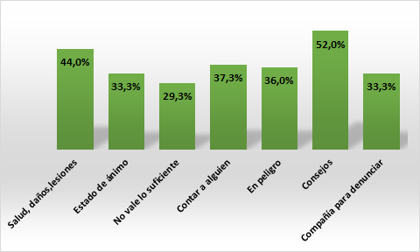
RESULTADOS
Figura 7. Trato de la pareja
Figura 8. Problemas y necesidades
G

Slide 20
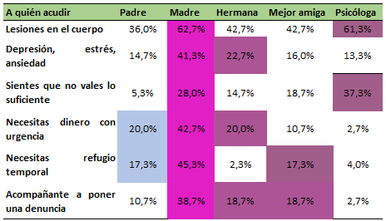
RESULTADOS
Tabla 1.
Redes de apoyo - ¿A quién acuden cuando necesitan ayuda?
K

Slide 21
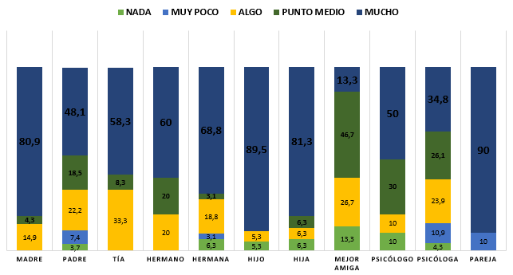
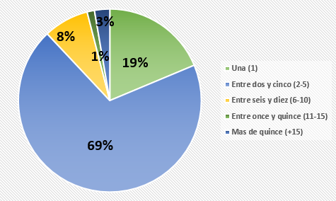
RESULTADOS
Figura 9. Red de apoyo real
Figura 10. Relaciones de cercanía
K

Slide 22
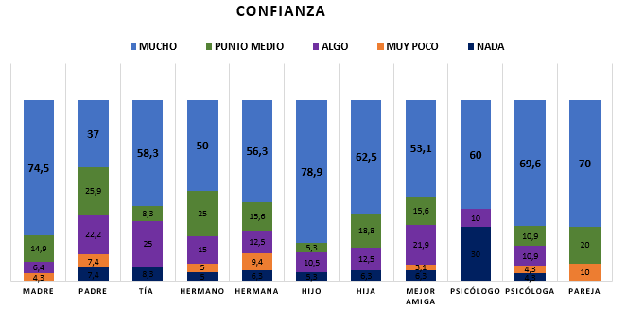
RESULTADOS
Figura 11. Relaciones de confianza
K

Slide 23
RESULTADOS
66,6%
Estructura familia de origen y patrones relacionales entre progenitores
93,3%
Jerarquía y Roles familia de origen, Patrones transgeneracionales de violencia
86,6%
53,3%
86,6%
Testigo y/o víctima de violencia en la infancia
Violencia perpetrada por ex parejas
Presencia de alianzas, coaliciones y triangulaciones en familia de origen
13,3%
Presencia de cohesiones en familia de origen
G

Slide 24
CONCLUSIONES
CERCANÍA Y CONFIANZA: una red de apoyo con un alto nivel de cercanía y confianza, además de un mayor numero de integrantes permitirá posiblemente un sistema de apoyo recursivo.
RED INSTITUCIONAL: 75 mujeres solicitaron apoyo en una institución pública.
DISTANCIAMIENTO: un 65,4% de mujeres no tiene actualmente una relación de pareja. Por otro lado, el 60% ya no convive con la pareja que la violentaba, y además de ello el 63% de mujeres presentan ingresos económicos propios.
REDES DE APOYO: son construidas principalmente con familiares (madre con un 62,7%, hermana con un 42,7%,), mejor amiga con un 42,7% y psicóloga con un 61,3%.; existiendo mayor nivel de cercanía y confianza.
1
2
3
4
G

Slide 25
CONCLUSIONES
INEC 2011: factor transgeneracional como causas de la violencia en la pareja, el 75,1% de mujeres y el 79,3 % de hombres fueron víctimas de violencia en su infancia. ENTREVISTA: el 93,3% de mujeres señala hechos de violencia de pareja en su familia extendida.
INEC 2019: de acuerdo con los datos del INEC y este estudio señala a la violencia psicológica, como el tipo de maltrato que mas se presenta dentro de la dinámica de pareja.
La falta de recursos propios, la edad y la profesión, no son factores determinantes para afirmar que las mujeres, por estas características sean proclives a ser víctimas de violencia.
La red de apoyo puede ejercer una función recursiva ante la violencia de pareja. Sin embargo, no es el único aspecto ante una problemática multicausal y multifactorial.
5
6
7
8
G

